Slide 1
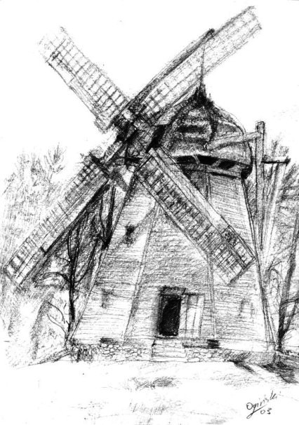
Energia Wiatrowa

Slide 2
Wiatr jest ruchem powietrza atmosferycznego o przeważającej składowej poziomej, który powstaje wskutek nierównomiernego rozkładu ciśnienia atmosferycznego w różnych punktach powierzchni Ziemi. Energia wiatru jest pochodzenia słonecznego (1-2% energii docierającej do powierzchni Ziemi, co odpowiada mocy 2700 TW) przy czym wpływ na jego kierunek ma również ruch wirowy Ziemi oraz prądy morskie. Wypadkowy ruch mas powietrza jest zatem wywołany łącznym działaniem różnych czynników atmosferycznych, w efekcie czego wiatr charakteryzuje się różnym kierunkiem i intensywnością.
(Instytut Paliw i Energii Odnawialnej)
Energia wiatrowa jest ekologicznie czysta. Do jej wytworzenia nie jest potrzebne wykorzystanie jakiegokolwiek paliwa. Zastosowanie technologii wiatrowej do produkcji energii, powoduje redukcję emisji gazów cieplarnianych, w tym CO2, oraz poprawę jakości powietrza, poprzez uniknięcie emisji SO2, NOx i pyłów do atmosfery. Ponadto wiatr jest niewyczerpalnym i odnawialnym źródłem energii. Przy jego wykorzystaniu oszczędza się ograniczone zasoby paliw kopalnych oraz hamowany jest spadek poziomy wód podziemnych.

Slide 3
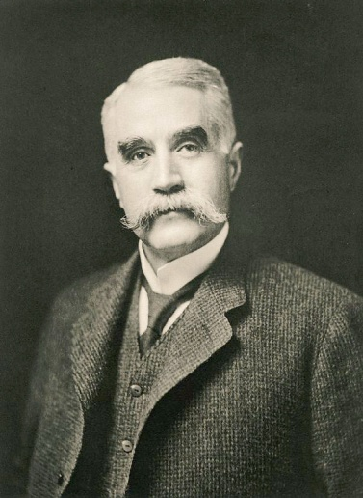
Historia
Pierwszą prowizoryczną siłownię wiatrową produkującą energię elektryczną, która działała samoczynnie zbudował Amerykanin- Charles F.Brush (budowa trwała od 1887-88r). Biorąc pod uwagę czasy w których skonstruował urządzenie turbina Brusha była imponująca. Średnica wirnika osiągnęła rozmiar 17 metrów, składał się on ze 144 łopat zrobionych z drzewa cedrowego.
Siłownia pracowała przez 20 lat, ładując tym samym akumulatory w piwnicy posiadłości Brusha. Moc generowana przez urządzenie wynosiła 12 kW.
Elektrownie były stopniowo udoskonalane. Poul la Cour odkrył większą wydajnością cechują się wirniki o kilku łopatach.
Ludzie od zawsze szukali niekonwencjonalnych źródeł energii. Wykorzystanie energii wiatrowej sięga swoją historią czasów przed narodzeniem Chrystusa. Pierwsza udokumentowana wzmianka o tym typie pozyskiwania energii pojawiła się w 400r p.n.e. w Indiach i dotyczyła użycia wiatraków do pompowania wody.
W dawnych czasach wiatraki stosowano do nawadniania i osuszania pól oraz do mielenia zboża. Już w VII wieku, Europie pojawiły się wiatraki z czterema skrzydłami.
Pionierami w dziedzinie wiatraków stali się Holendrzy.
Charles F. Brush

Slide 4
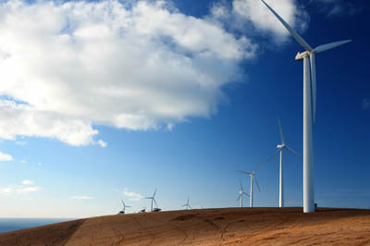
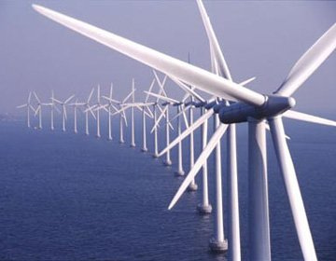
Elektrownie dziś
Energetyka wiatrowa jest dzisiaj najszybciej rozwijającym się sposobem niekonwencjonalnego pozyskiwania energii. W 2007 roku zainstalowana moc sięgała 94GW. Produkcja energii wiatrowej stale rośnie. W okresie 9 lat, od 1997 do 2006 wzrosła 10-krotnie. W samych Niemczech wytwarza się ok.40% globalnej produkcji.
Kiedyś była ona tylko doraźny środkiem pozyskiwania energii, dzisiaj pokłada się w niej coraz to większe nadzieje. Rozwój odnawialnych źródeł energii jest istotnym elementem strategii bezpieczeństwa energetycznego i działań na rzecz utrzymania w warunkach obecnych klimatu.
Elektrownie nie są już budowane jedynie na lądzie. Farmy wiatrowe stawia się również na morzach- płyciznach i w deltach rzek. Siła wiatru nad morzem jest większa, a co za tym idzie moc elektrowni wzrasta.
Ponadto elektrownie wiatrowe nabywają innej, nowej formy. Generatory „przydomowe” sprzedawane są w supermarketach budowlanych. Pozwalają one na dostarczenie energii mieszkaniom, domostwom.

Slide 5
Budowa elektrowni wiatrowej

Slide 6
Współczesna turbina wiatrowa
Turbina jest jednym z podstawowych elementów elektrowni wiatrowej. Turbina, czyli silnik przepływowy wykorzystujący energię przez nią przepływającą do wytwarzania energii mechanicznej.
Budowa turbiny. Podstawowy element każdej turbiny jest łopatka, która jest przymocowana do piasty, tarczy lub bębna. Łopatki są przymocowane na całym obwodzie bębna lub tarczy, tworząc tak zwany wieniec łopatkowy lub palisadę łopatkową. Piasta, bęben bądź tarcza jest osadzona na wale; czasem są one wykonane jako jeden element. Wał razem z piastą / tarczą / bębnem i wieńcem łopatkowym stanowią wirnik turbiny, na którym generowany jest moment obrotowy.
Wyróżniamy kilka typów turbin wiatrowych, między innymi są to turbiny: karuzelowe, bębnowe, śmigłowe i wielołopatowe. Najczęściej (na farmach wiatrowych) można się spotkać z turbinami śmigłowymi trójpłatowymi, które mają około 100 metrów wysokości i wirniku, który jest ustawiony w kierunku, z którego wieje wiatr. Na przykładzie właśnie takiej turbiny, śmigłowej trójpłatowej zostanie pokrótce omówiona budowa wiatraka.

Slide 7
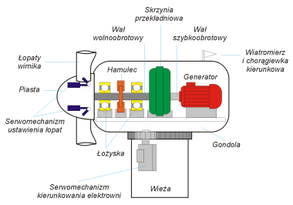
Wirnik
Wirnik to najważniejsza część elektrowni wiatrowej. Przechwytuje on energię kinetyczną wiatru i przekazuje ją do generatora. Wirnik jest osadzony na wale, poprzez który napędzany jest generator. Najczęstsza prędkość obrotu wirnika to 15-20 obr/min. Typowy generator asynchroniczny wytwarza energię elektryczną przy prędkości 1500 obr/min. Najczęściej spotykane są wirniki trójpłatowe, które zbudowane są z włókna szklanego wzmocnionego poliestrem. W piaście wirnika znajduje się serwomechanizm pozwalający na ustawianie kąta nachylenia łopat (skoku).
Gondola obraca się o 360stopni, zawsze ustawia się pod wiatr. Możność obracania się gondoli zapewnia zainstalowany na szczycie wieży silnik. Obrót gondoli odbywa się dzięki przekładni zębatej w silniku.
Ponadto w gondoli znajdują się: transformator, łożyska, układy smarowania oraz hamulec zapewniający zatrzymanie wirnika w sytuacjach awaryjnych.

Slide 8
Generator
Generator ma za zadanie zamienić energię mechaniczną w elektryczną. Jego konstrukcja trochę różni się od typowych prądnic. Jest to spowodowane między innymi tym, że źródło mocy (wirnik turbiny wiatrowej) dostarcza zmieniający się, w zależności od warunków wiatrowych, moment napędowy. Elektrownie wiatrowe wykorzystują moc wiatru w zakresie jego prędkości od 4 do 25 m/s. Przy prędkości wiatru mniejszej od 4 m/s moc wiatru jest niewielka, a przy prędkościach powyżej 25 m/s ze względów bezpieczeństwa elektrownia jest zatrzymywana.
Oto wymagania i zalecenia, które powinny spełniać generatory do elektrowni wiatrowych::
konstrukcja powinna zapewnić długotrwałą pracę bez wymiany i konserwacji podzespołów generatora,
dla efektywniejszego wykorzystania energii wiatru korzystniejszy jest wariant generatora pracującego ze zmienną prędkością wirowania,
współczynnik mocy powinien być bliski jedności (należy unikać pobierania mocy biernej przez generator),
należy zmniejszyć do minimum udział wyższych harmonicznych prądu dostarczanego do sieci,
należy utrzymywać parametry sieci.
W dużych elektrowniach (o mocy większej niż 100-150 kW), stosuje się trójfazowe prądnice prądu przemiennego, zwykle o napięciu 690 V. Energia jest przesyłana do transformatora obok turbiny (lub w wieży), który podnosi napięcie do wartości wymaganej przez sieć, na którą pracuje. Liczący się producenci dostarczają turbiny w dwóch wersjach: z generatorami 60 Hz przystosowanymi dla sieci w Ameryce i 50 Hz dla reszty świata.
Generatory elektryczne stosowane w elektrowniach przetwarzają energię mechaniczną silnika wiatrowego w energię elektryczną, przy stałej lub zmiennej prędkości obrotowej.

Slide 9
Łopaty wirnika
Łopaty wirnika mają odpowiednią sztywność by przy mocniejszym wietrze nie doszło do ich zderzenia z wieżą. Materiał, z którego łopaty są zbudowany powinien być trwały i wytrzymać cały cykl życia siłowni, czyli minimum 20 lat. Pomimo swej trwałości łopaty są lekkie. Od kształtu końcówki płata zależy to jaki poziom hałasu łopaty będą generować. Produkuje się je, aby wytrzymały ewentualny dodatkowy ciężar związany z możliwym oblodzeniem. Są odporne na wyładowania atmosferyczne.
Kształt łopat zapewnia im odpowiednie własności aerodynamiczne i ściśle wiąże się z działaniem siły nośnej. Rysunek poniżej przedstawia przekrój skrzydła oraz sposób w jaki powietrze na około niego się porusza.
Nowoczesne elektrownie wiatrowe wykorzystują zaawansowane technologie, niektóre znane z przemysłu lotniczego, ponieważ muszą pracować w bardzo różnym środowisku, przy zmiennych prędkościach i kierunkach wiatru.
Siła nośna powstaje gdy ciśnienie na dolnej części skrzydła jest większe niż na górnej. Dzieje się tak, ponieważ powietrze opływające górną część skrzydła ma większą drogę do pokonania, a więc porusza się szybciej.

Slide 10
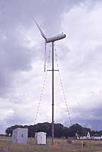
Wierza
Wieża powinna być przede wszystkim wytrzymała. Dla większych turbin wieże wykonywane są w postaci stalowej rury. Można spotkać się z wieżą- kratownicą lub żelbetonową rurą. Przy małych turbinach stosuje się maszt.
wieża- maszt
wieża- kratownica

Slide 11
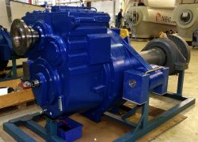
Skrzynia biegów
Pozwala na wybór pomiędzy niską prędkością obrotową i wysokim momentem napędowym otrzymywanym od wirnika a wysoką prędkością obrotową i niskim momentem napędowym. Skrzynie biegów są duże i ciężkie. Tym samym utrudniają czynności serwisowe i naprawcze, a także komplikują budowę elektrowni. W turbinach dużej mocy coraz częściej stosuje się koncepcję z wolnoobrotowym generatorem synchronicznym. Przy takim rozwiązaniu o wartość częstotliwości dba układ energoelektroniczny.
Skrzynia biegów elektrowni wiatrowej.

Slide 12
Układ sterowania
Współczesne elektrownie wiatrowe są zautomatyzowane. Jest to możliwe dzięki zastosowaniu specjalnych układów sterowania, które spełniają następujące funkcje:
naprowadzają wirnik na wiatr automatycznie aby mógł maksymalnie wykorzystać energię wiatru, załączają i wyłączają elektrownie,
automatycznie regulują częstotliwość generatora oraz jego napięcie,
włączają i wyłączają korekcję mocy biernej,
odkręcanie kabli wiązki energetyczno-sygnałowej,
monitorują sieć energetyczną,
monitorują pracę elektrowni wiatrowej,
zatrzymują turbinę w razie awarii.
System kontroli turbiny cały czas monitoruje pracę siłowni. System ten składa się z kilku komputerów. Główny z nich to kontroler. Komputery nadzorują pracę przełączników, pomp hydraulicznych, zaworów i silników wewnątrz elektrowni. Łącze telefoniczne lub też radiowe zapewnia im możność komunikowania się z operatorem turbiny. Komputery te zbierają również dane z elektrowni.

Slide 13
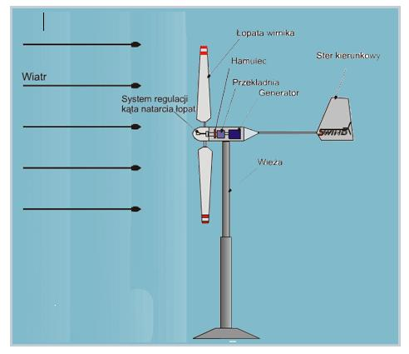
Działanie elektrowni wiatrowej
Strumień powietrza wywołuje jego ruch obrotowy wirnika, ten przekazuje energię do przekładni. Następnie następuje wzrost wartości prędkości obrotowej przekazywanej przez generator.

Slide 14
Następnie mamy do czynienia z siłą nośną. Ważnym elementem całego układu jest system regulacji kąta natarcia łopat.
Moc dowolnego odbiornika w układzie prądu stałego jest obliczana jako:
P= U*I
gdzie: P – moc, U – stałe napięcie elektryczne, I – stały prąd elektryczny.
I tak, aby obliczyć stały prąd elektryczny należy przekształcić wzór do: I=P/U

Slide 15
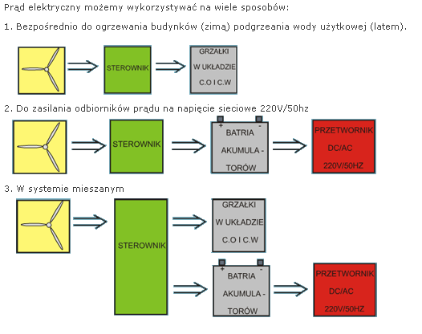
Prąd elektryczny można wykorzystywać na wiele sposobów:

Slide 16
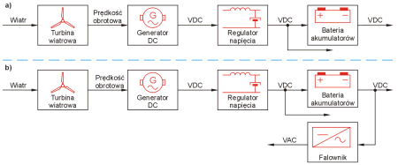
W elektrowniach wiatrowych stosuje się wiele typów układów konwersji energii, czyli zamiany jej na inną. Rodzaj układu zależy od przeznaczenia siłowni (praca na sieć wydzieloną lub sztywną) oraz jej mocy.
1)
Na schemacie przedstawiono najpopularniejszy układ konwersji w elektrowniach wiatrowych pracujących na sieć wydzieloną z prądnicami prądu stałego.
Generator DC- regulator mocy i kierunku obrotów silnika prądu stałego
VDC- prąd stały
ADC- prąd przemienny
Układ a z rysunku powyżej jest mało skomplikowany, ale ze względu na rodzaj energii na wyjściu (energia prądu stałego) jest też mało uniwersalny. Problem ten został rozwiązany za pomocą falownika, w którym energia prądu stałego jest zamieniana na energię prądu przemiennego. Falownik umożliwia bardzo dokładne dopasowanie częstotliwości i amplitudy napięcia, dzięki czemu energia pochodząca z siłowni może być użyta przez zwykłe odbiorniki sieciowe.

Slide 17
Elektrownie wiatrowe na świecie
Prekursorami wykorzystywania wiatru w celach produkcji energii byli Holendrzy.
Aktualnie w USA w stanie Kalifornia znajdują się trzy zespoły liczące 15 000 turbin. Moc przez nie generowana zaspokoiłaby potrzeby 1,3 mln gospodarstw domowych lub całej aglomeracji San Francisco.
W Europie do końca 2002roku moc zainstalowanych elektrowni osiągnęła 23 000 MW.
Jedna z największych elektrowni wiatrowych w Europie znajduje się w Walii, niedaleko miejscowości Carno. Jest ona w stanie dostarczyć energii dla 25 000 rodzin.
Niemcy również mają duży udział w europejskiej produkcji energii z wiatru. Wybudowanych jest tak ok 6000 siłowni wiatrowych o łącznej mocy 12 000 MW. Tak więc, w profesjonalnym wykorzystaniu siły wiatru przodują Stany Zjednoczone (1870 MW), Dania (614 MW), Holandia (202 MW), Anglia (190 MW) i Hiszpania (163 MW). Energię elektryczną z siłowni wiatrowych, wykorzystuje się także do przepompowywania wody, pod kątem jej dalszego wykorzystania jako źródła energii potencjalnej

Slide 18
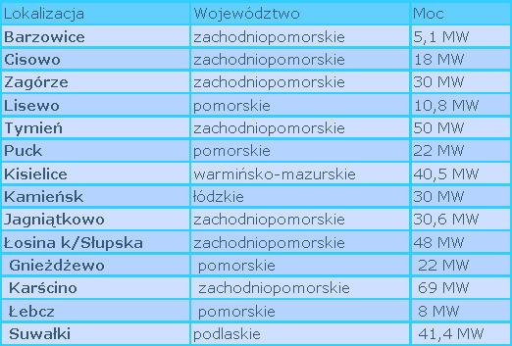
Elektrownie wiatrowe w Polsce
W Polsce stopień udziału generacji wiatrowej w zużyciu energii elektrycznej jest bardzo niski. W 2005r była to jedynie jedna setna procenta, w 2008r - 0,51%. Można zauważyć więc wzrost produkcji energii wytwarzanej tym niekonwencjonalnym sposobem.
Moc zainstalowana w energetyce wiatrowej w Polsce to 553 MW (stan 30.09.2009,źródło URE).
Oto 14 poważnych projektów energetycznych zrealizowanych na terenie naszego kraju:

Slide 19
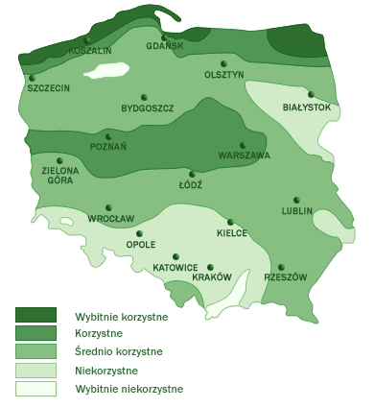
Większość z elektrowni wiatrowych, które już funkcjonują lub tych, które mają powstać, usytuowana jest w korzystnych pod względem wydajnościowym miejscach Polski. Kartogram przedstawia warunki wiatrowe dla naszego kraju:

Slide 20
Polskie Stowarzyszenie Energetyki Wiatrowej przedstawiło plany rządowe na 2010r związane z elektrowniami wiatrowymi:
- 2000 MW zainstalowanych w energetyce wiatrowej, - 2,3% udział generacji wiatrowej w krajowym zużyciu energii, - Potrzebny przyrost mocy w latach 2006 - 2010: ponad 1800 MW, co oznacza potrzebę przyłączania ok. 450 MW rocznie.
Wymagania Unii Europejskiej, które Polska ma przed sobą, to produkcja energii odnawialnej na poziomie 15% do 2020 roku.
Wzrost zainstalowanej energii wiatrowej powinien pomóc uzyskać ten poziom.
Musimy jednak wziąć pod uwagę to, że pomimo wzmożonej aktywności inwestorów energetyka wiatrowa również spotyka na swojej drodze wiele przeszkód. Jedną z nich jest uniemożliwianie przez grupy chroniące środowisko budowy farm wiatrowych. Amerykańską organizacja pozarządowa- Center for Biological Diversity, ogłosiła, że corocznie za sprawą jednej turbiny lokalnej elektrowni ginie go 1,3tys ptaków. Polscy ekolodzy, również głośno wypowiadają się na ten temat.
Marta Karpuk, członkini zrzeszenia Greenpeace mówi: „My, jako zwolennicy ochrony zwierząt uważamy, że budowanie wiatraków stwarza poważne zagrożenie dla ptaków i nietoperzy, gdyż zwierzęta te łatwo mogą wkręcić się w śmigła tych urządzeń. Ponadto, wiatraki są głośne i odstraszają one inne zwierzęta, np. sarny żyjące na polach.”

Slide 21
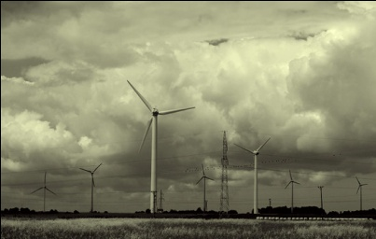
Elektrownie wiatrowe w regionie
1) Lisewo
To właśnie tu została wybudowana pierwsza w Polsce nowoczesna turbina wiatrowa firmy Nordtank o mocy 150kW (wysokość 32.7 m). Następnie dobudowano jeszcze 14 kolejnych turbin o mocach 600kW (wysokości 60 m). Łączna moc wszystkich wynosi 10,8MW.
Dokładne położenie: Wysoczyzna Żarnowiecka, gmina Gniewino.
2) Łosino
Uruchomiono tam japońską elektrownię wiatrową. Farma składa się łącznie z 24 turbin. Całkowita moc wszystkich wynosi 48MW. Budowę elektrowni zakończono w 2008r.
Ich koszt wyniósł razem 74mln euro.

Slide 22
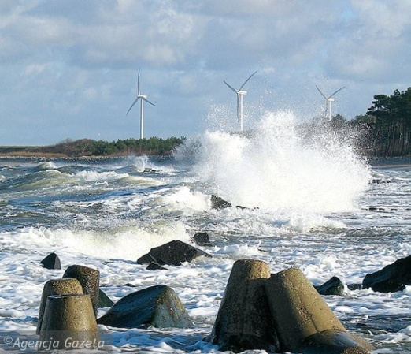
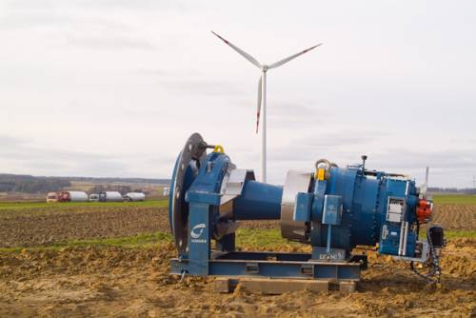
3) Darłówko
Farma liczy 14 wiatraków o średniej wysokości 118 m.
4) Karścino
Farma liczy 60 wiatraków. Ich całkowita moc wynos 90MW. Zajmują powierzchnie ok. 500ha! Właścicielem jest Hiszpańska firma Iberdrola. Budowa trwała 2 lata i zakończyła się w 2009 roku.
Dokładne położenie: pola między Karścinem, a Motłowem
5) Gnieżdżewo
W tej miejscowości postawiono 4 turbiny Nordex N 90. Ich łączna moc wynosi 22MW. Budowę zakończono pod koniec 2006 roku.1

Slide 23
Wyliczamy koszt założenia własnej elektrowni wiatrowej
ROCZNE ZUŻYCIE PRĄDU PRZECIĘTNEGO GOSPODARSTWA DOMOWEGO
a) jednoosobowego -> 1700 kWh ( 741zl )
b) dwuosobowego -> 3100 kWh ( 1209zl )
c) trzyosobowego -> 3400 kWh ( 1365zl )
d) czteroosobowego -> 4500 kWh ( 1755zl )
e) pięcioosobowego -> 5700 kWh ( 2223zl )
KOSZT ZAŁOŻENIA ELEKTROWNI WIATROWEJ I ROCZNA PRODUKCJA PRĄDU:
a) o mocy 1kW -> 3300zł
roczna produkcja prądu: 1709 kW
b) o mocy 2kW -> 9300zł
roczna produkcja prądu: 3418kW
c) o mocy 3kW -> 10250zł
roczna produkcją prądu: 5126kW
JAKA ELEKTROWNIA JEST NAJBARDZIEJ OPŁACALNA I KIEDY ZWRÓCĄ SIĘ KOSZTY JEJ ZAŁOŻENIA?
a) Dla gospodarstwa jednoosobowego najlepsza będzie mała elektrownia wiatrowa o maksymalnej mocy 1kW. Z w/w danych wynika, że koszty jej założenia zwrócą się już po 4,5roku. To gospodarstwo przez kolejne 21 lat będzie mogło cieszyć się darmowym prądem.
b) Dla gospodarstwa dwuosobowego najlepsza będzie mała elektrownia wiatrowa o mocy 2kW. Z w/w danych wynika, że koszty jej założenia zwrócą się po niecałych 7 latach! To gospodarstwo przez kolejne 18 lat będzie mogło cieszyć się darmowym prądem.
c) Dla gospodarstwa trzyosobowego najlepsza będzie również mała elektrownia wiatrowa o mocy 2kW. Z w/w danych wynika, że koszty jej założenia zwrócą się po ok. 7,5/8 latach. To gospodarstwo przez kolejne 17 lat będzie mogło cieszyć się darmowym prądem.
d) Dla gospodarstwa czteroosobowego najlepsza będzie mała elektrownia wiatrowa o mocy 3kW. Z w/w danych wynika, że koszty jej założenia zwrócą się po 5 latach. To gospodarstwo przez kolejne 20 lat będzie mogło cieszyć się darmowym prądem.
e) Dla gospodarstwa pięcioosobowego najlepsza będzie mała elektrownia wiatrowa o mocy
3kW. Inwestycja zwróci się po ok. 6 latach. To gospodarstwo przez kolejne 19 lat będzie mogło cieszyć się darmowym prądem.

Slide 24
PORÓWNANIE KOSZTÓW ZAŁOŻENIA I UTRZYMANIA PRZYDOMOWEJ ELEKTROWNI WIATROWEJ Z KOLEKTOREM SŁONECZNYM
Na podstawie własnych obliczeń, przy założeniach średnich wartości kosztów zbudowania elektrowni i innych powstały oto takie zestawienia.
Porównanie dla gospodarstwa dwuosobowego
 | Wiatrak | Kolektor
Koszt założenia | 3 300 zł | 11 000 zł
Zwrot po okresie | 4 lat | 12 lat
Zużycie roczne prądu | 3100 kWh | 3100 kWh
Płatność roczna za prąd przed montażem | 1 200 zł | 1 200 zł
Płatność roczna za prąd po montażu | 0 zł | 315zł(koszt utrzymania kolektora)
Energia otrzymana w ciągu roku | 1700 kWh | 2300 kWh

Slide 25
Porównanie dla gospodarstwa trzyosobowego
 | Wiatrak | Kolektor
Koszt założenia | 9 300 zł | 11 000 zł
Zwrot po okresie | 7/8 lat | 7lat
Zużycie roczne prądu | 3400 kWh | 3400 kWh
Płatność roczna za prąd przed montażem | 1365zl | 1365zl
Płatność roczna za prąd po montażu | 0 zł | 315zł(koszt utrzymania kolektora)
Energia otrzymana w ciągu roku | 3418kWh | 4100 kWh
Na podstawie takich wyników możemy wnioskować, że przydomowe elektrownie wiatrowe są tańsze w budowie, jak i późniejszym utrzymaniu. Generują jednak mniej energii niż kolektory słoneczne.

Slide 26
WADY I ZALETY PRODUKOWANIA ENERGII Z WIATRU
Produkowanie energii elektrycznej jest pełne zalet. Przede wszystkim źródło takiej energii jest niewyczerpalne. Stosowanie odnawialnych źródeł energii jest przyszłościowe.
Ponadto energia wiatrowa jest niezależna, powszechnie dostępna oraz uniezależniona od wymian handlowych między krajami. Eksploatacja elektrowni wiatrowych nie powoduje zanieczyszczeń gleb, wód powierzchniowych ani podziemnych. Przez produkcję energii nie powstają żadne opady(takie jak kwaśne deszcze przy emisji SO₂) oraz szkodliwe dla człowieka promieniowanie elektromagnetyczne.
Oto najważniejsze korzyści ekologiczne płynące z działania elektrowni wiatrowych:
Poprawa czystości powietrza, jakości klimatu.
Brak emisji gazów cieplarnianych i pyłów.
Brak opadów stałych i gazowych, nie występuje też degradacja i zanieczyszczenie gleby. Brak strat w obiegu wody.
Technologia pozbawiona jest ryzyka zastosowania (np. awarii reaktora, z jakim związane jest wykorzystanie energetyki atomowej).
Brak spadku poziomu wód podziemnych, które towarzyszy wydobyciu surowców kopalnych (węgla).
Wymagana stosunkowo mała powierzchnia. Elektrownie budowane na lądzie mogą współistnieć z rolniczym wykorzystaniem gruntu.
Jednakże elektrownie wiatrowe mogą powodować następujące uciążliwości dla otoczenia:
wizualne*,
klimatu akustycznego**,
zagrożenia dla przelatujących ptaków***,
zakłócenia fal radiowych i telewizyjnych.

Slide 27
Źródła
http://ziemianarozdrozu.pl/encyklopedia/56/energetyka-wiatrowa/
http://www.elektrownie.tanio.net/
http://www.elektrownie-wiatrowe.org.pl/energetyka_wiatrowa.htm
http://www.eab-energy.eu/pl/desktopdefault.aspx/tabid-86/64_read-150/
http://forsal.pl/
“Technologie energetyczne”Tadeusz Chmielniak
”Energia wiatru i wody” Clit Twist
”Elektrownie” Damazy Laudyn

Slide 28
KONIEC

